Slide 1
הצעה ללוח מבשר יום הלשון העברית

Slide 2

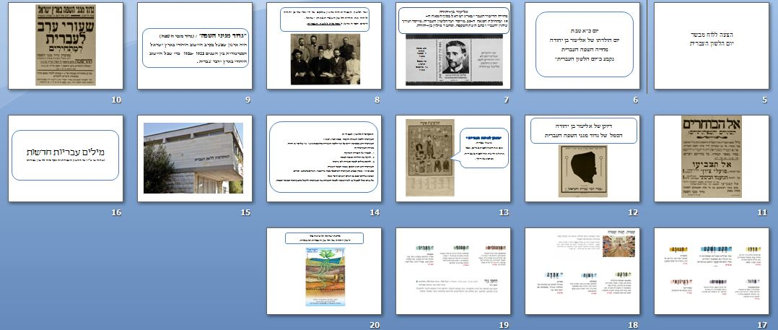
יום הלשון העברית
60 שנה
לאקדמיה ללשון עברית
עברי, דבר עברית!

Slide 3
יום הלשון

Slide 4
העברית

Slide 5
עברי דבר עברית

Slide 6
יום כ"א טבת
יום הולדתו של אליעזר בן יהודה
מחייה השפה העברית
נקבע כ"יום הלשון העברית"

Slide 7
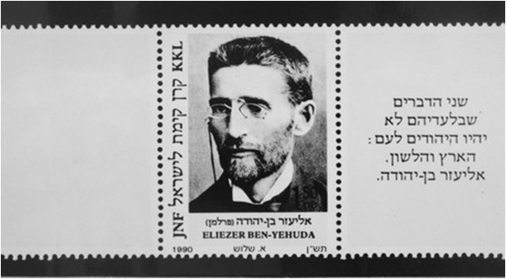
אליעזר בן-יהודה
מחייה הדיבור העברי בארץ ישראל בסוף המאה ה-19 ובתחילת המאה ה-20. מייסד ועד הלשון העברית, מייסד ועורך עיתון "הצבי" וכתב העת השקפה, ומחבר מילון בן-יהודה.
כ"א בטבת
תרי"ח
7 בינואר
1858
כ"ו בכסלו
תרפ"ג
16 בדצמבר
1922

Slide 8
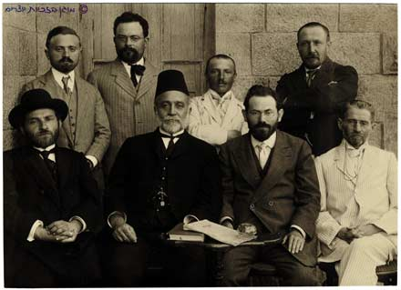
ועד הלשון העברית היה ארגון שהוקם על ידי אליעזר בן יהודה
וליווה את תחיית הלשון העברית בארץ ישראל.
לימים הפך הארגון לאקדמיה ללשון העברית.

Slide 9
"גדוד מגיני השפה" / (גדוד מגני השפה)
היה ארגון שפעל בקרב היישוב היהודי בארץ ישראל המנדטורית בין השנים 1923 –1936 כדי שכל היישוב היהודי בארץ ידבר עברית.

Slide 10
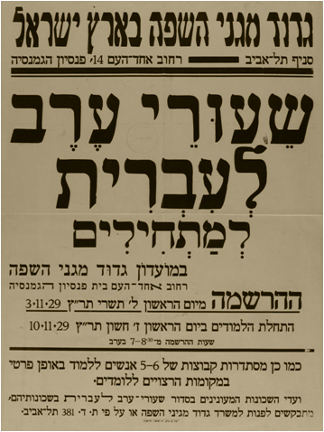

Slide 11
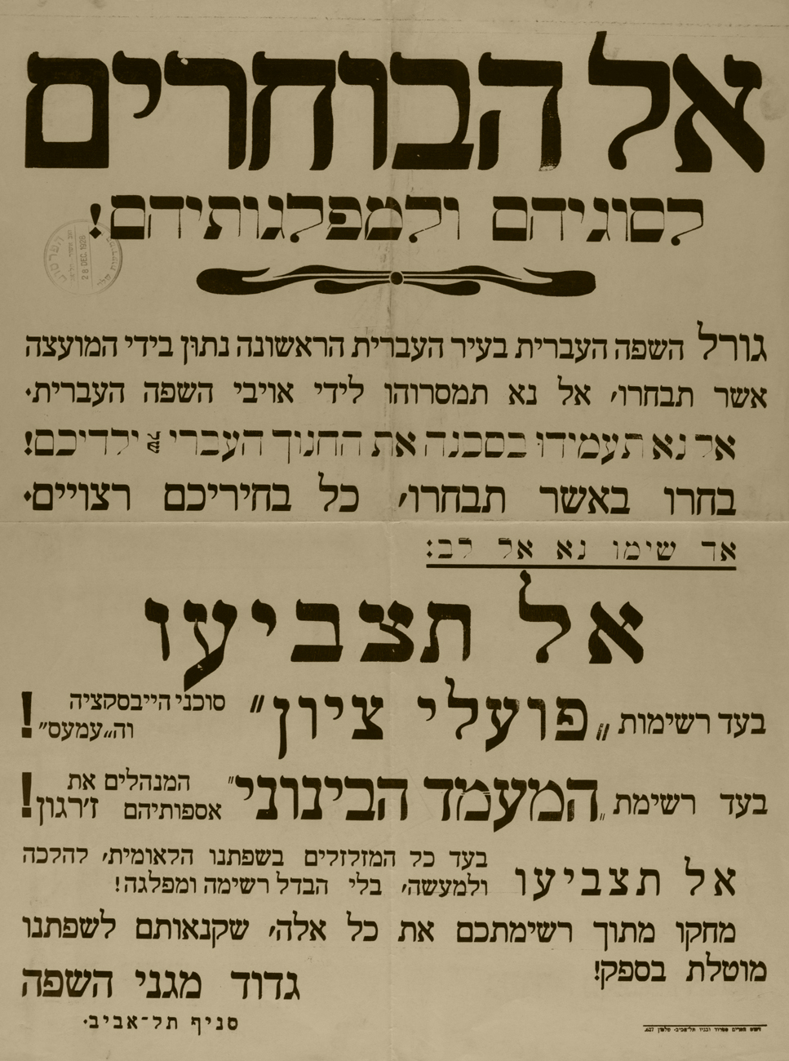

Slide 12

דיוקן של אליעזר בן יהודה
הסמל של גדוד מגני השפה העברית

Slide 13
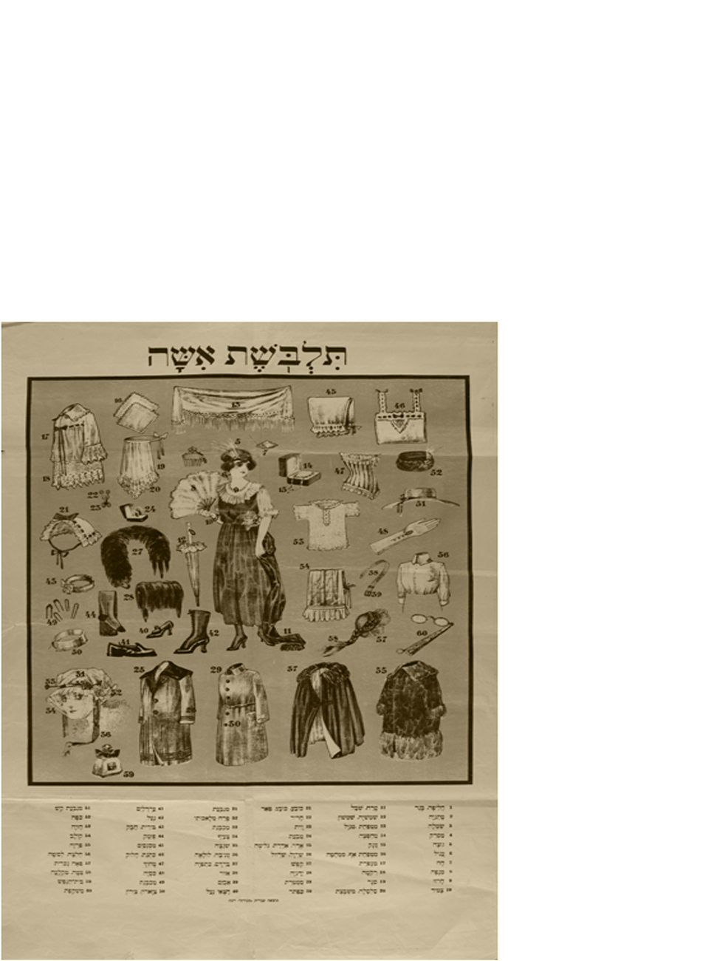
*מונחון לאישה העברייה*
אישה עבריה,
אם את רוצה לקנות בגדים, אבל את לא יודעת איך לקנות בעברית.
אנחנו נעזור לך.

Slide 14
האקדמיה ללשון העברית
האקדמיה ללשון העברית הוקמה בשנת תשי"ג - 1953
האקדמיה היא ממשיכת דרכו של ועד הלשון העברית שהוקם ב – 1890 ע"י אליעזר בן יהודה.
מטרות האקדמיה הן:
1. לשמור על העברית העתיקה
2. לחקור את תולדות ומבנה השפה.
3. להוסיף מילים לשפה העברית לפי צרכיה.
האקדמיה היא הגוף הפוסק בעניני השפה העברית
משנת 1993 מכהן כנשיא האקדמיה הפרופסור משה בר-אשר. חברים בה כ-35 חברים,
ובנוסף אליהם ישנם גם חברים יועצים וחברי כבוד.
כל אדם יכול לשאול או לברר בקשר לשפה העברית את האקדמיה ולקבל מהאקדמיה תשובה רשמית.

Slide 15
60 שנה
לאקדמיה ללשון עברית

Slide 17
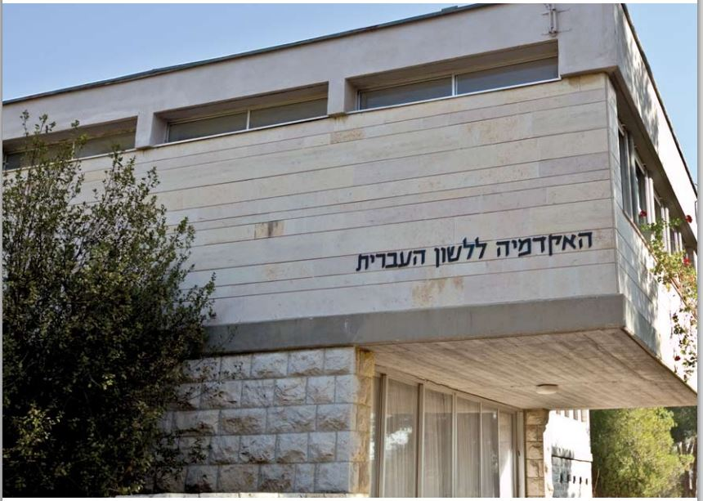

Slide 18
מילים עבריות חדשות
(שחודשו ע"י ועד הלשון העברית והאקדמיה ללשון עברית)

Slide 19
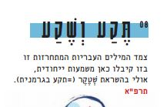
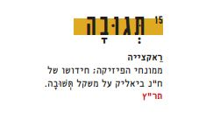
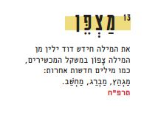
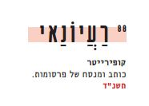
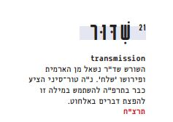
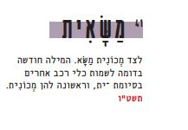

Slide 20
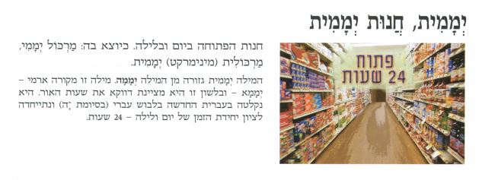
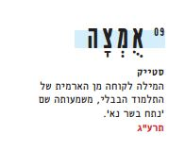
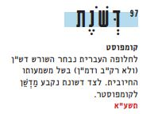
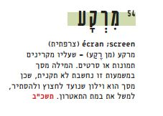

Slide 21
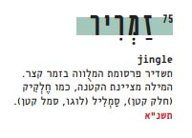
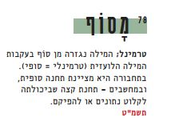
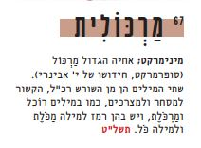
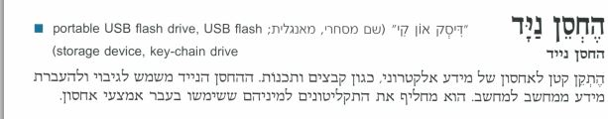

Slide 22

מדינת ישראל הוציאה בול
לציון ייחודה של הלשון העברית ומעמדה.

